Slide 1
Смысловое чтение на уроках геометрии
Штыхина Л.С.
7 класс

Slide 2
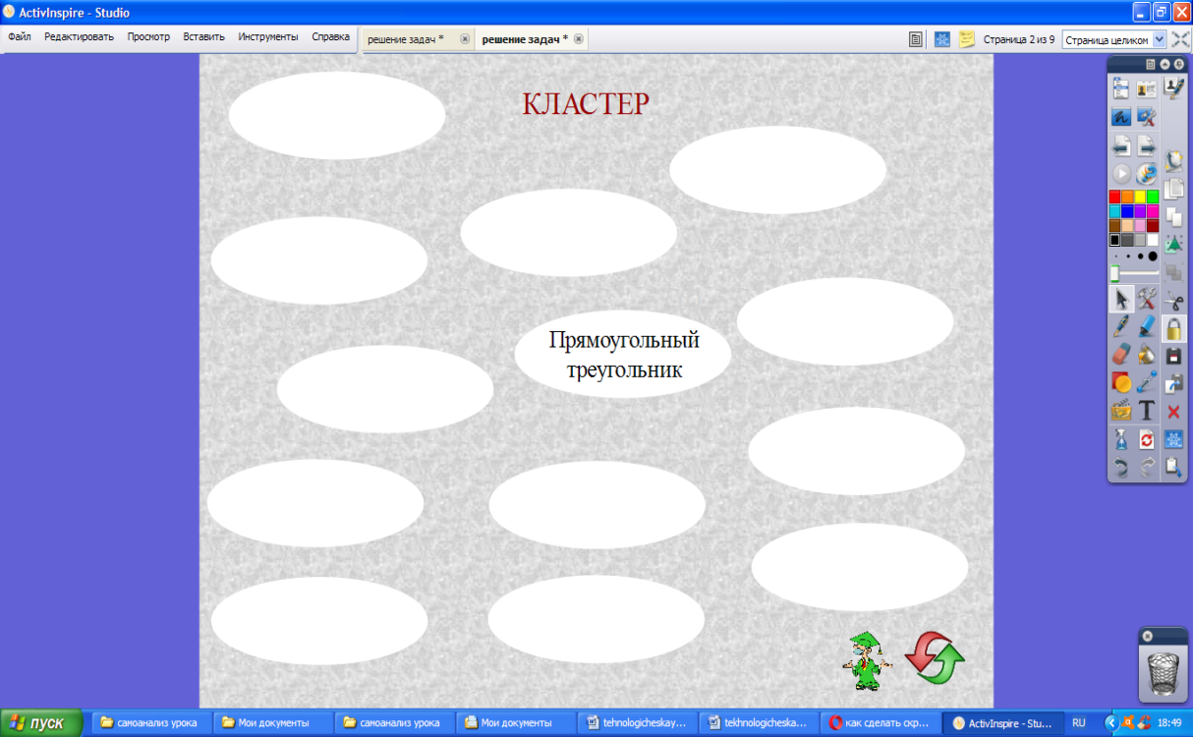
Мотивация деятельности

Slide 3
Актуализация опорных знаний

Slide 4
Задачи по готовым чертежам

Slide 6
Спасибо за внимание!

